Slide 1
三保飛行場周辺の空中ドローン実験飛行
にともなう一時立入制限について
平素より、地域の安全管理にご理解とご協力を賜り、誠にありがとうございます。
このたび、隣接する三保飛行場（静岡市管理）より空中ドローンを離陸させ、海面上を飛行する実験を下記の通り実施いたします。 つきましては、安全確保のため、実験時にはドローンの飛行経路となる飛行場から海岸線まで、幅100ｍの範囲内への立ち入り制限を行います。 釣り人や通行人の皆さまにおかれましては、下記の時間帯、該当エリアへの立ち入らないよう、ご協力をお願い申し上げます。
【飛行実験日時（安全確保のための立入り制限時間）】
令和 年 月 日（ ） ： ～ ： （予定）
※誘導員が立ち入らないよう案内いたします。
【立入禁止エリア】 海岸線上、幅 ｍの範囲（現地に案内表示を設置いたします）
安全な実験実施のため、皆さまのご理解とご協力を何卒よろしくお願いいたします。
静岡市BX推進課・飛行実施責任者（ ）

Slide 2
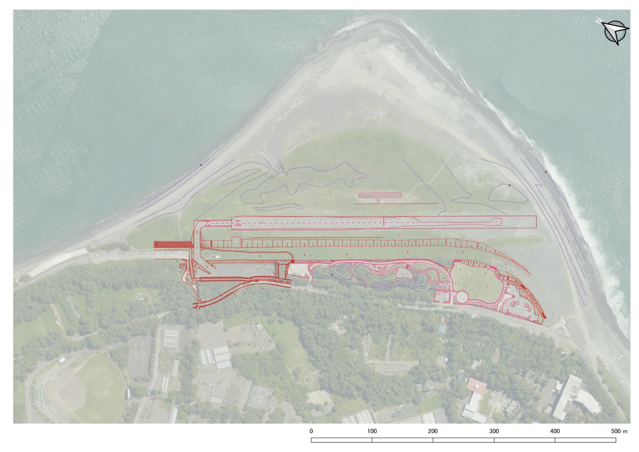
飛行予定高度 地上上空 20～30ｍ 洋上 50ｍ
三保飛行場案内図
ドローンの飛行ルート
立入り制限をお願いする区域
（海岸線100m幅）
案内看板
・誘導員
ドローン離着陸場所
三保飛行場（市占用区域）
三保海浜公園
DID区域

